Slide 1

本页由HEIP AI生成，可使用【生成页工具】中的【可编辑化】转为可编辑文件，每页转化附3次主题扩写/提取标题/AI编程次数，关闭软件后清空
本页由HEIP AI生成，可使用【生成页工具】中的【可编辑化】转为可编辑文件，每页转化附3次主题扩写/提取标题/AI编程次数，关闭软件后清空

Slide 2
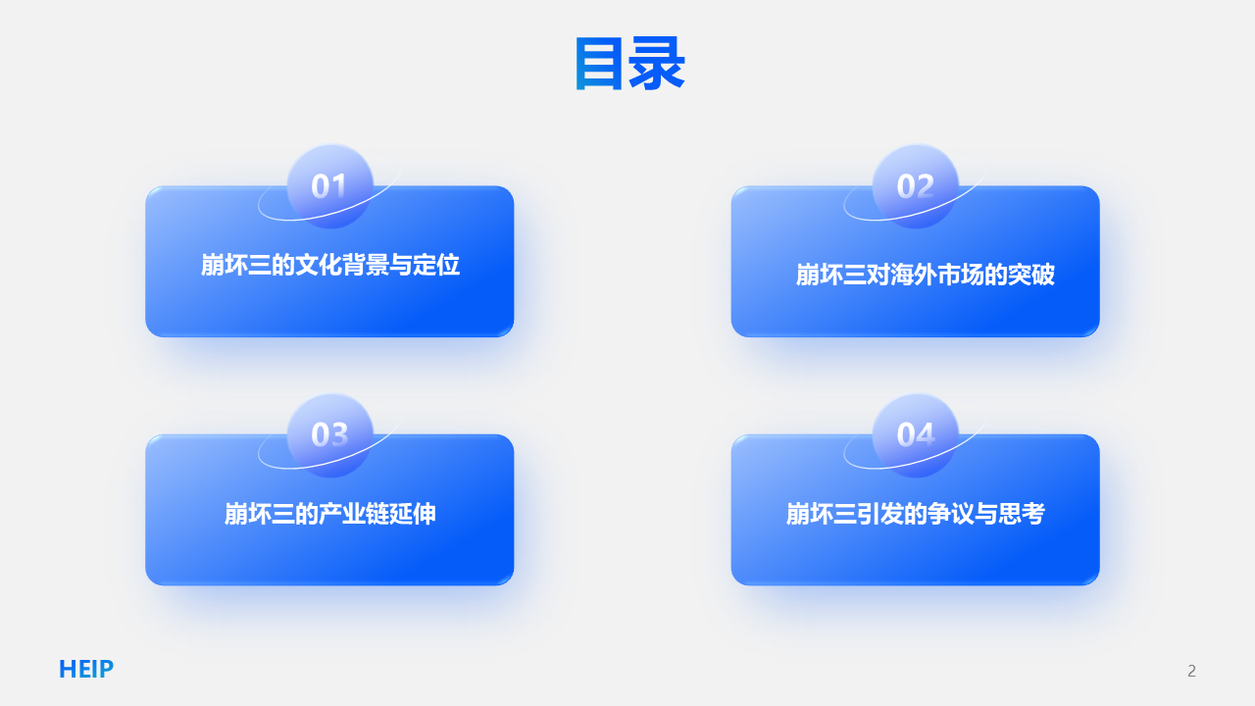
本页由HEIP AI生成，可使用【生成页工具】中的【可编辑化】转为可编辑文件，每页转化附3次主题扩写/提取标题/AI编程次数，关闭软件后清空
本页由HEIP AI生成，可使用【生成页工具】中的【可编辑化】转为可编辑文件，每页转化附3次主题扩写/提取标题/AI编程次数，关闭软件后清空

Slide 3

本页由HEIP AI生成，可使用【生成页工具】中的【可编辑化】转为可编辑文件，每页转化附3次主题扩写/提取标题/AI编程次数，关闭软件后清空
本页由HEIP AI生成，可使用【生成页工具】中的【可编辑化】转为可编辑文件，每页转化附3次主题扩写/提取标题/AI编程次数，关闭软件后清空

Slide 4
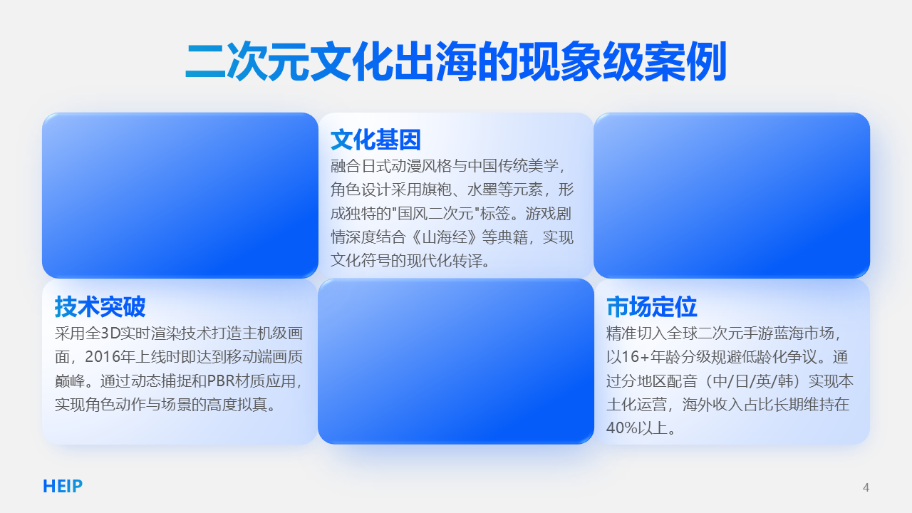
本页由HEIP AI生成，可使用【生成页工具】中的【可编辑化】转为可编辑文件，每页转化附3次主题扩写/提取标题/AI编程次数，关闭软件后清空
本页由HEIP AI生成，可使用【生成页工具】中的【可编辑化】转为可编辑文件，每页转化附3次主题扩写/提取标题/AI编程次数，关闭软件后清空

Slide 5
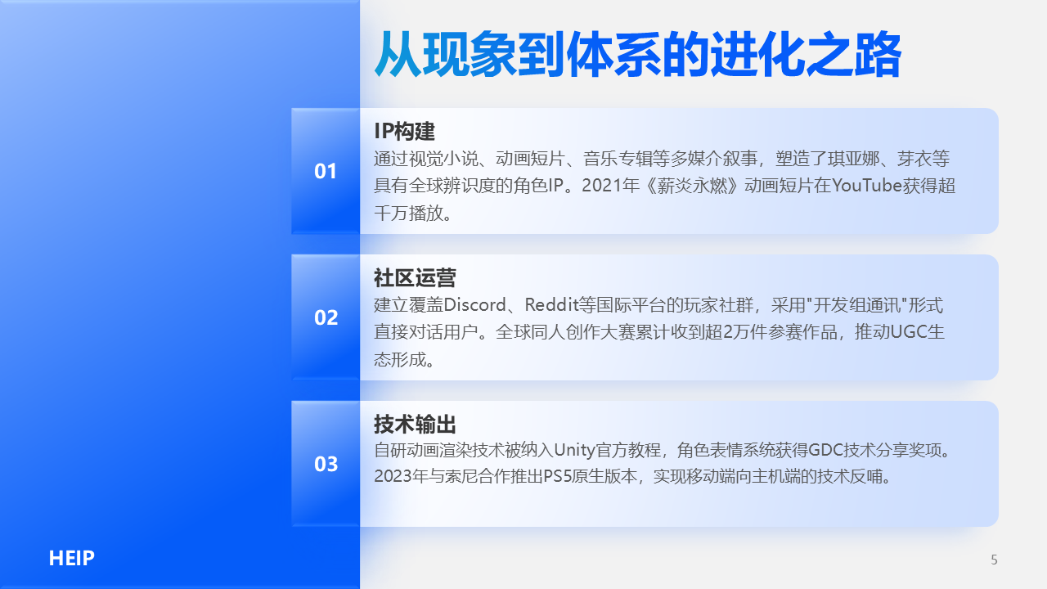
本页由HEIP AI生成，可使用【生成页工具】中的【可编辑化】转为可编辑文件，每页转化附3次主题扩写/提取标题/AI编程次数，关闭软件后清空
本页由HEIP AI生成，可使用【生成页工具】中的【可编辑化】转为可编辑文件，每页转化附3次主题扩写/提取标题/AI编程次数，关闭软件后清空

Slide 6

本页由HEIP AI生成，可使用【生成页工具】中的【可编辑化】转为可编辑文件，每页转化附3次主题扩写/提取标题/AI编程次数，关闭软件后清空
本页由HEIP AI生成，可使用【生成页工具】中的【可编辑化】转为可编辑文件，每页转化附3次主题扩写/提取标题/AI编程次数，关闭软件后清空

Slide 7
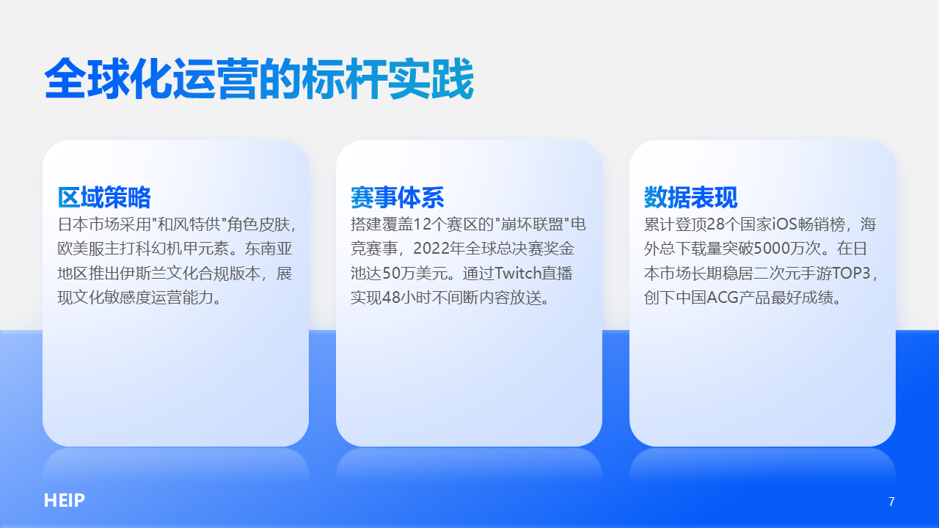
本页由HEIP AI生成，可使用【生成页工具】中的【可编辑化】转为可编辑文件，每页转化附3次主题扩写/提取标题/AI编程次数，关闭软件后清空
本页由HEIP AI生成，可使用【生成页工具】中的【可编辑化】转为可编辑文件，每页转化附3次主题扩写/提取标题/AI编程次数，关闭软件后清空

Slide 8
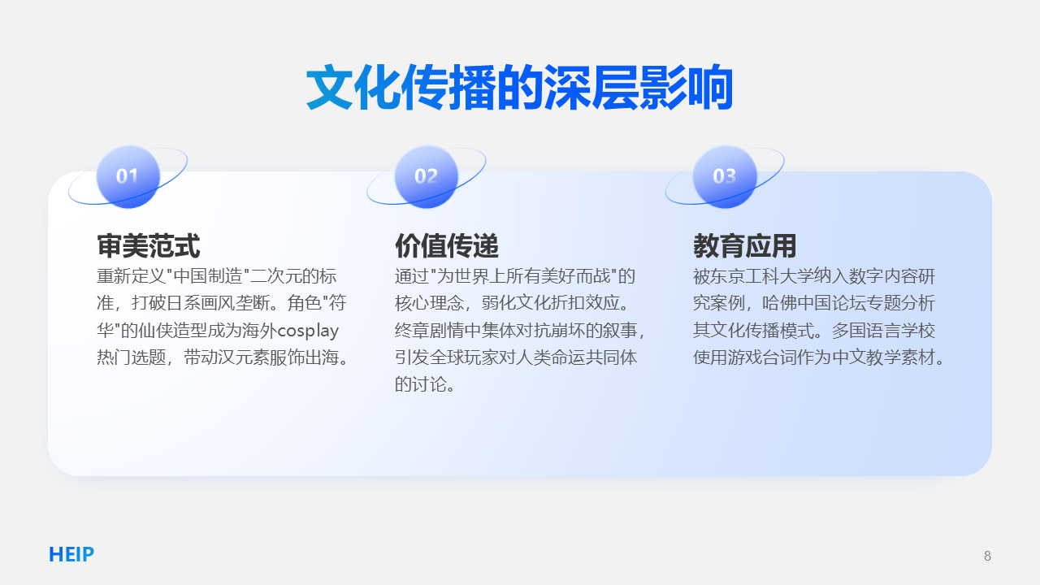
本页由HEIP AI生成，可使用【生成页工具】中的【可编辑化】转为可编辑文件，每页转化附3次主题扩写/提取标题/AI编程次数，关闭软件后清空
本页由HEIP AI生成，可使用【生成页工具】中的【可编辑化】转为可编辑文件，每页转化附3次主题扩写/提取标题/AI编程次数，关闭软件后清空

Slide 9

本页由HEIP AI生成，可使用【生成页工具】中的【可编辑化】转为可编辑文件，每页转化附3次主题扩写/提取标题/AI编程次数，关闭软件后清空
本页由HEIP AI生成，可使用【生成页工具】中的【可编辑化】转为可编辑文件，每页转化附3次主题扩写/提取标题/AI编程次数，关闭软件后清空

Slide 10
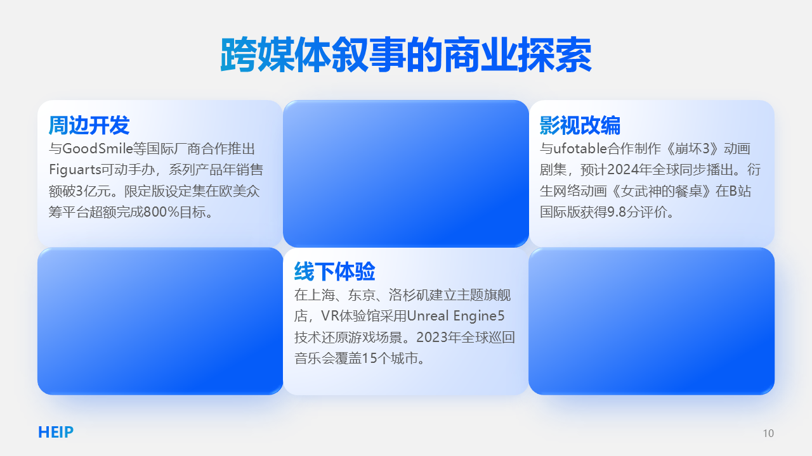
本页由HEIP AI生成，可使用【生成页工具】中的【可编辑化】转为可编辑文件，每页转化附3次主题扩写/提取标题/AI编程次数，关闭软件后清空
本页由HEIP AI生成，可使用【生成页工具】中的【可编辑化】转为可编辑文件，每页转化附3次主题扩写/提取标题/AI编程次数，关闭软件后清空

Slide 11
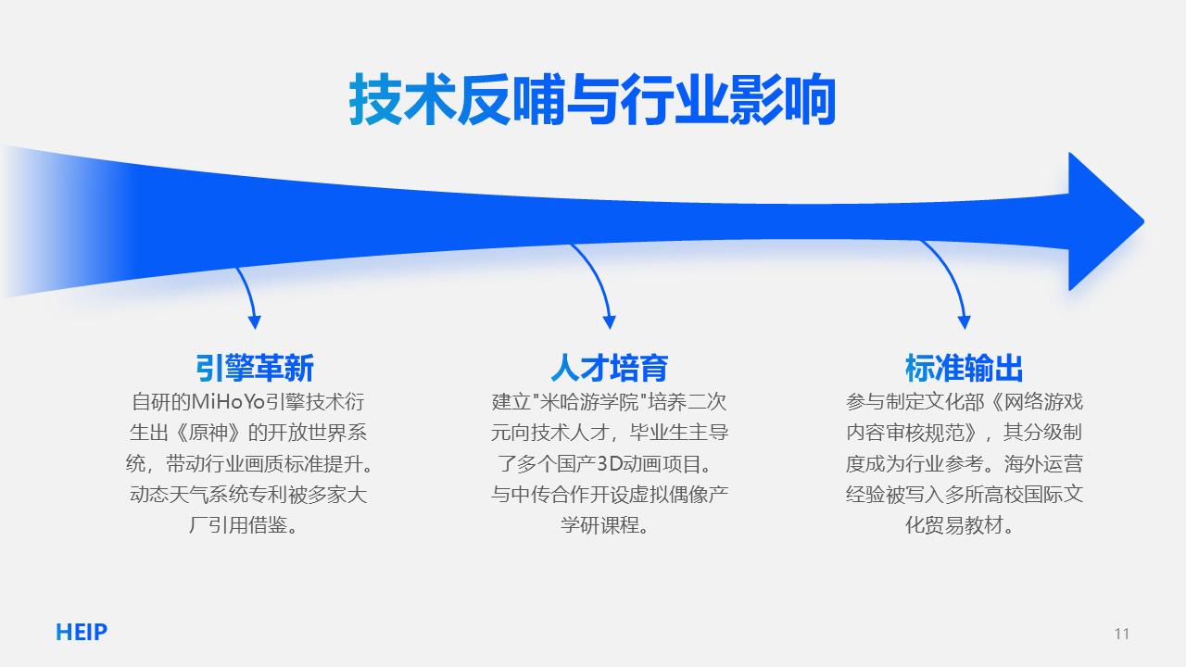
本页由HEIP AI生成，可使用【生成页工具】中的【可编辑化】转为可编辑文件，每页转化附3次主题扩写/提取标题/AI编程次数，关闭软件后清空
本页由HEIP AI生成，可使用【生成页工具】中的【可编辑化】转为可编辑文件，每页转化附3次主题扩写/提取标题/AI编程次数，关闭软件后清空

Slide 12

本页由HEIP AI生成，可使用【生成页工具】中的【可编辑化】转为可编辑文件，每页转化附3次主题扩写/提取标题/AI编程次数，关闭软件后清空
本页由HEIP AI生成，可使用【生成页工具】中的【可编辑化】转为可编辑文件，每页转化附3次主题扩写/提取标题/AI编程次数，关闭软件后清空

Slide 13
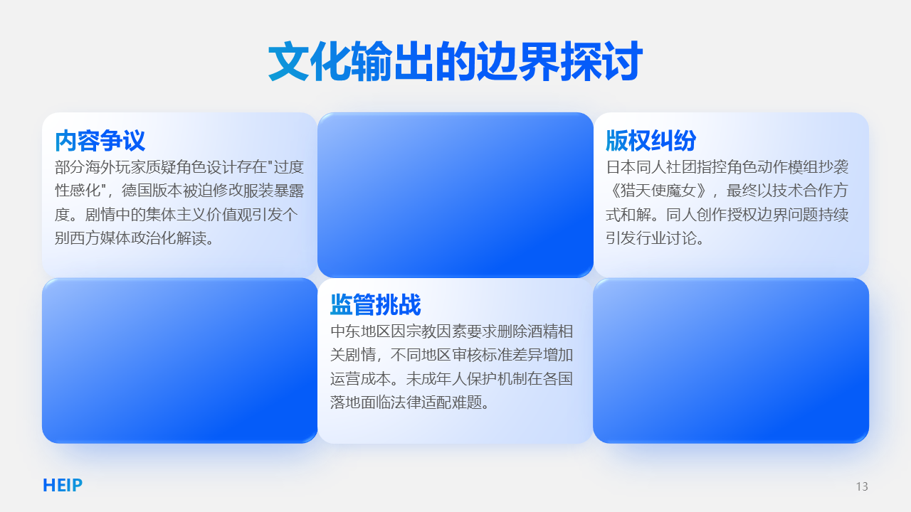
本页由HEIP AI生成，可使用【生成页工具】中的【可编辑化】转为可编辑文件，每页转化附3次主题扩写/提取标题/AI编程次数，关闭软件后清空
本页由HEIP AI生成，可使用【生成页工具】中的【可编辑化】转为可编辑文件，每页转化附3次主题扩写/提取标题/AI编程次数，关闭软件后清空

Slide 14
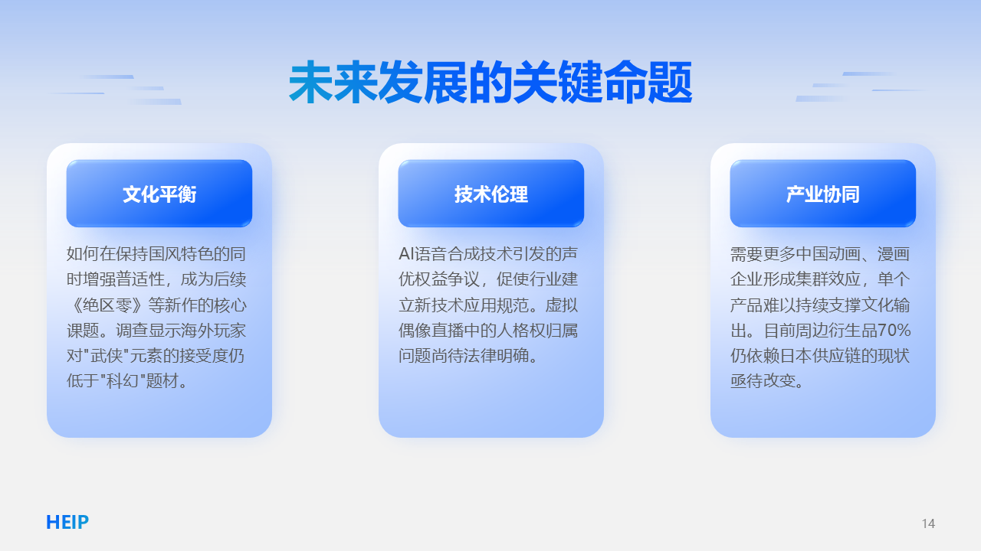
本页由HEIP AI生成，可使用【生成页工具】中的【可编辑化】转为可编辑文件，每页转化附3次主题扩写/提取标题/AI编程次数，关闭软件后清空
本页由HEIP AI生成，可使用【生成页工具】中的【可编辑化】转为可编辑文件，每页转化附3次主题扩写/提取标题/AI编程次数，关闭软件后清空

Slide 15
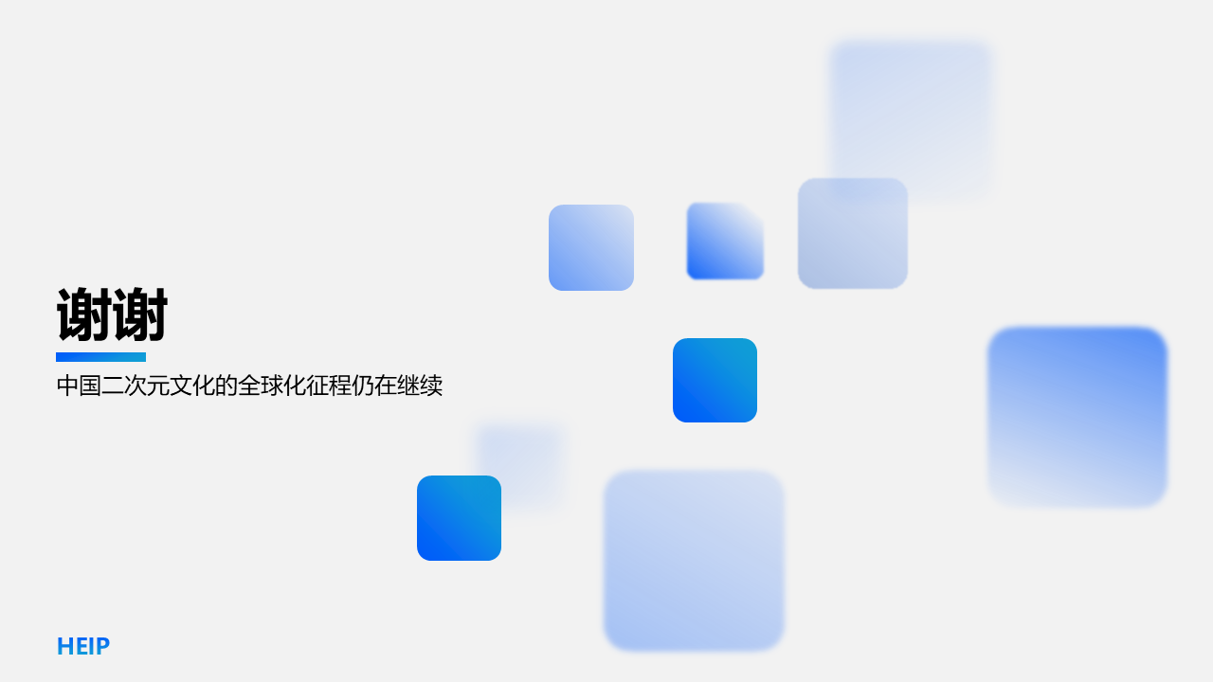
本页由HEIP AI生成，可使用【生成页工具】中的【可编辑化】转为可编辑文件，每页转化附3次主题扩写/提取标题/AI编程次数，关闭软件后清空
本页由HEIP AI生成，可使用【生成页工具】中的【可编辑化】转为可编辑文件，每页转化附3次主题扩写/提取标题/AI编程次数，关闭软件后清空

